Slide 1
C9500 Užitá chemie 8. lekce Kosmetické přípravky, léčiva
Mgr. Ing. Radka Kopecká, Ph.D.
175344@mail.muni.cz

Slide 2
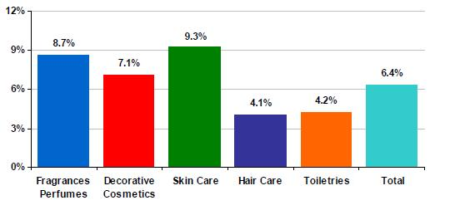
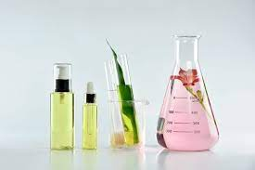
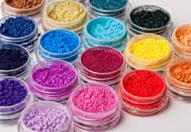
Kosmetika
Kosmetika (z řečtiny. Κοςμητική - „mít pravomoc dát do pořádku“ nebo „mít zkušenosti se zdobením“).
Kosmetologie
Kosmetologie je věda zabývající se biologií kůže, výzkumem a přípravou kosmetických přípravků, ověřováním jejich vlastností a způsobu použití, výzkumem.
Kosmetika
Kosmetika je praktická činnost využívající poznatků kosmetologie, zahrnuje péči o tělo (kůže, vlasy, nehty) bez léčebných účinků, zahrnuje úpravu zevního vzhledu, odstraňuje/ zakrývá některé tělesné nedostatky.
Kosmetickým přípravkem je jakákoli látka nebo směs určená pro styk s vnějšími částmi lidského těla (pokožkou, vlasovým systémem, nehty, rty, vnějšími pohlavními orgány) nebo se zuby a sliznicemi ústní dutiny, výhradně nebo převážně za účelem jejich čištění, parfemace, změn jejich vzhledu, jejich ochrany, jejich udržování v dobrém stavu nebo úpravy tělesných pachů.
EU 1223/2009 ze dne 30. 11. 2009 o kosmetických přípravcích

Slide 3
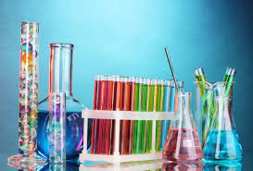
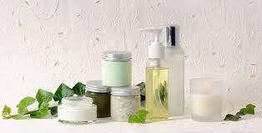
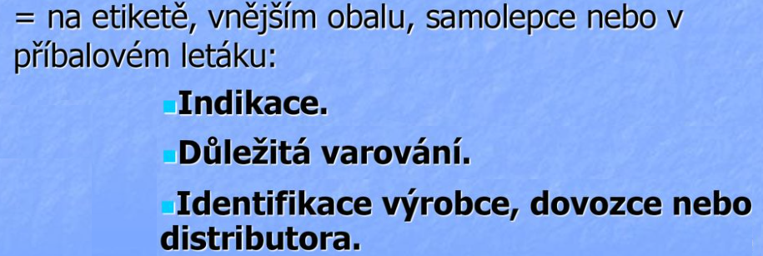
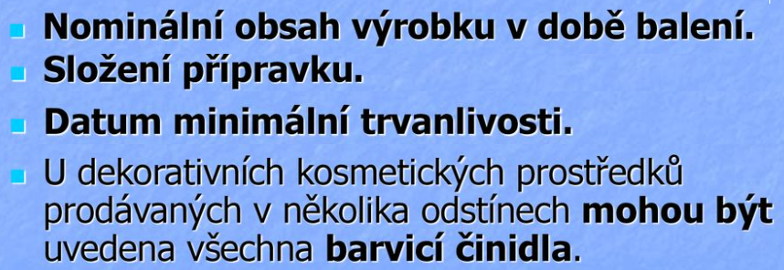
Dělení kosmetiky
a) Dekorativní kosmetika
b) Vlasová kosmetika
c) Vlasová barviva včetně barvicích šamponů a bělicích přípravků
d) Parfémy, toaletní a kolínské vody
e) Skin care přípravky
f) Opalovací přípravky
g) Toaletní potřeby
Biokosmetika a přírodní kosmetika
velké množství alergických reakcí způsobených vysokým obsahem chemických přísad klasické komerční kosmetiky.
CPK - CERTIFIKOVANÁ PŘÍRODNÍ KOSMETIKA
Takový kosmetický přípravek, který splnil parametry Standardů, obsahuje minimálně 85% složek přírodního původu, certifikační organizace KEZ o.p.s. vydala na kosmetický přípravek certifikát a obsahuje výhradně látky ze skupiny surovin uvedených v Příloze č. 1 Standardů.
CPK bio
Takový kosmetický přípravek, který splnil parametry Standardů pro CPK a obsahuje minimálně 90% surovin přírodního původu, přičemž minimálně 20% hmotnostního podílu přírodních složek musí být BIO

Slide 4
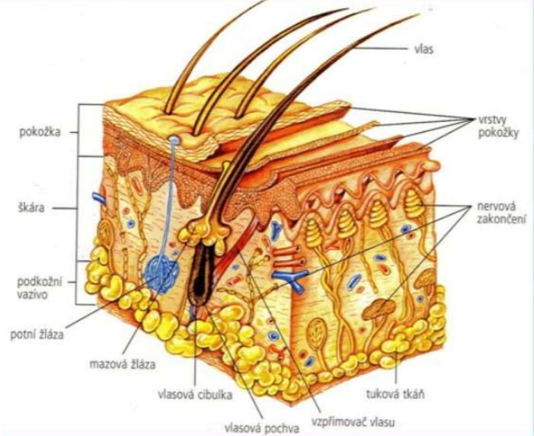
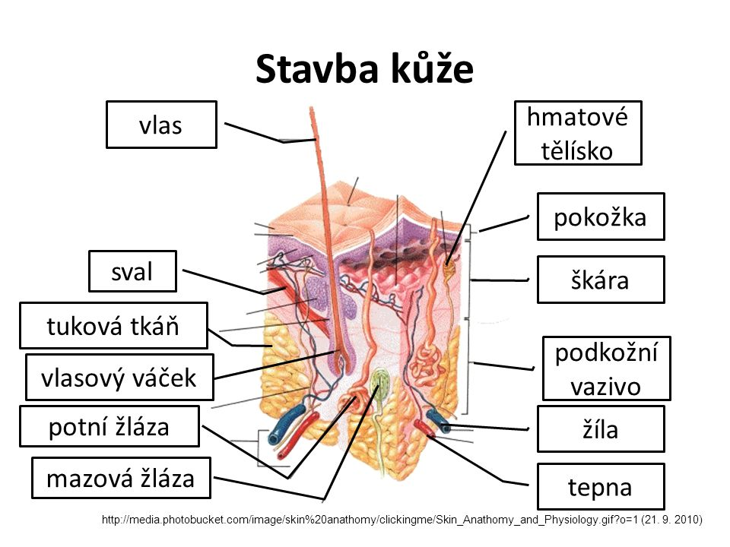
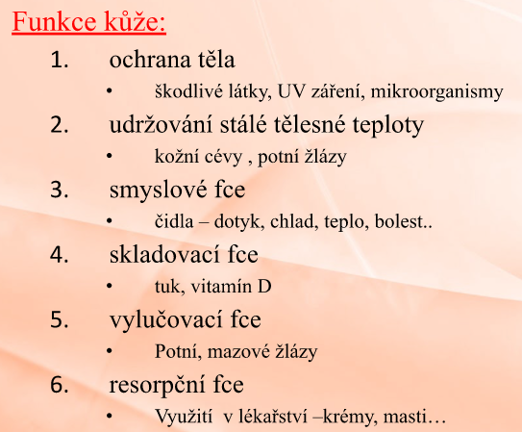
pokožka = svrchní vrstva, neustálé dělení buněk - nové buňky vytlačují starší k povrchu. Staré buňky odumírají, rohovatí (tvrdnou) a odlupují se. Obsahuje barvivo melanin (udává zabarvení kůže a chrání před sluncem).
škára = spodnější vrstva kůže, obsahuje potní a mazové žlázy, vlasy, chlupy, nehty, nervová zakončení, smyslová čidla hmatu, krevní a mízní vlásečnice. Pot je odpadní látka – tělo se pocením ochlazuje. V cibulce vlasů a chlupů se nachází také mazová žláza, která vlas a chlup mastí, tím ji chrání před vysycháním.
podkožní vazivo = spodní vrstva kůže, zde jsou uloženy tukové buňky, čili zásobárna energie a tepelná a izolační vrstva.

Slide 5
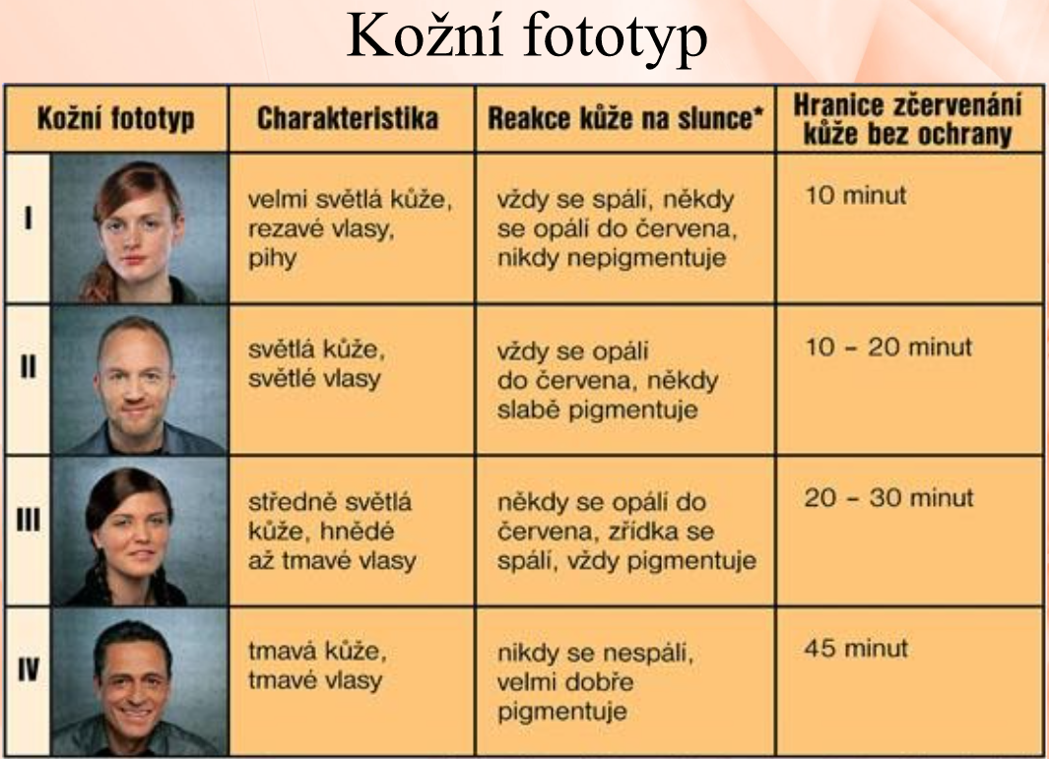

Slide 6
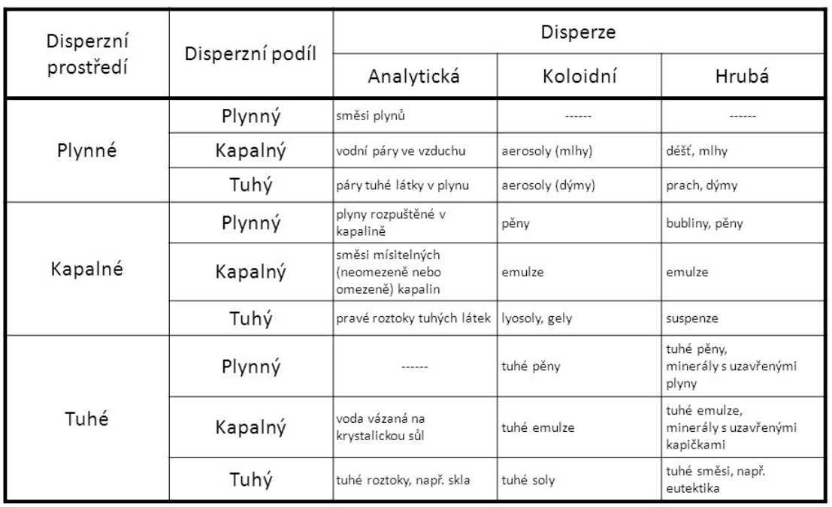
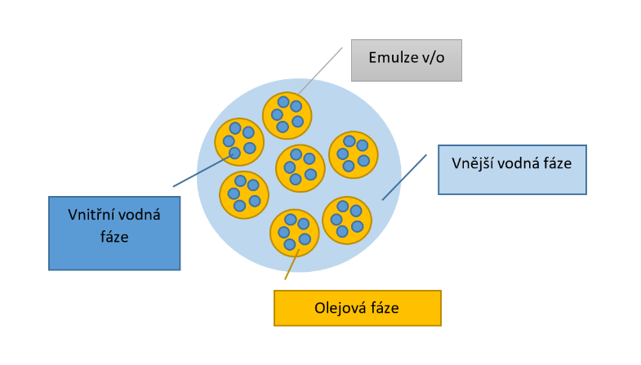
Klasifikace disperzních systémů

Slide 7
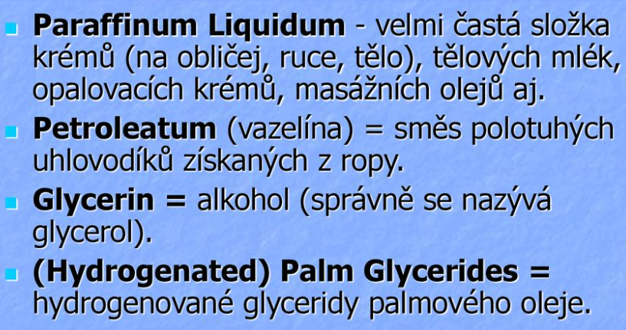
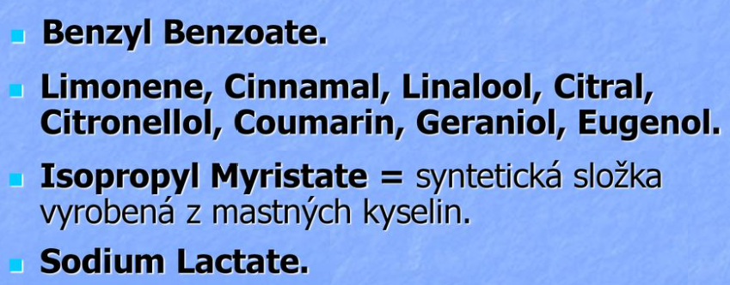
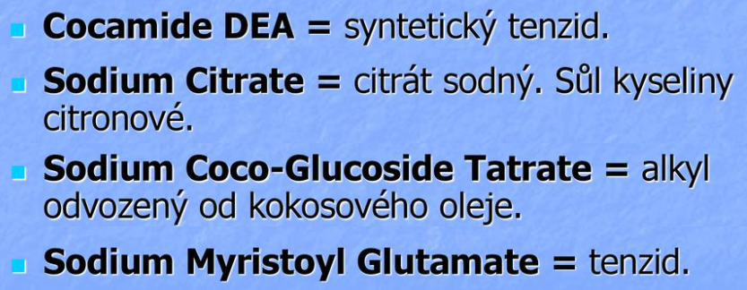
Chemické látky v kosmetice

Slide 8
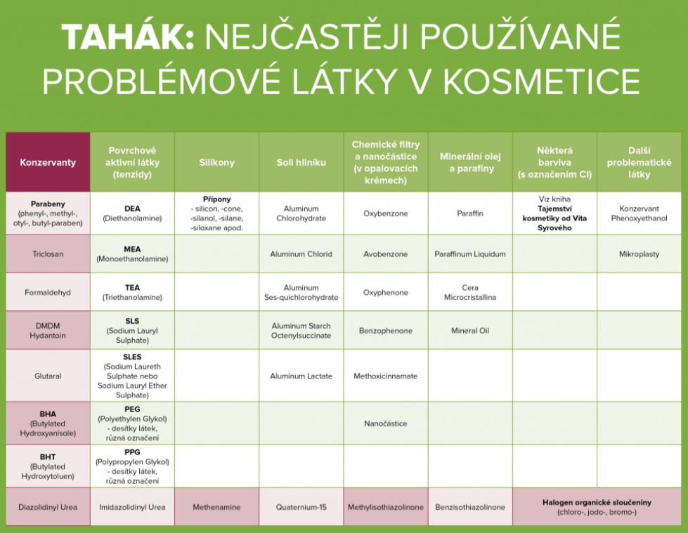

Slide 9
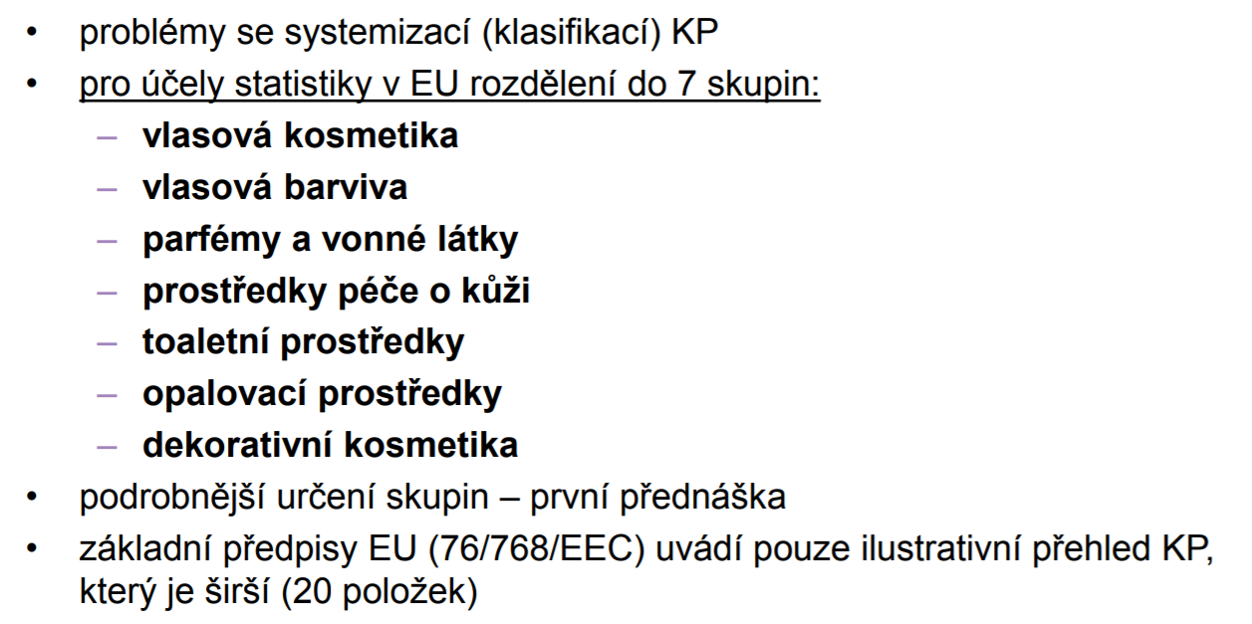
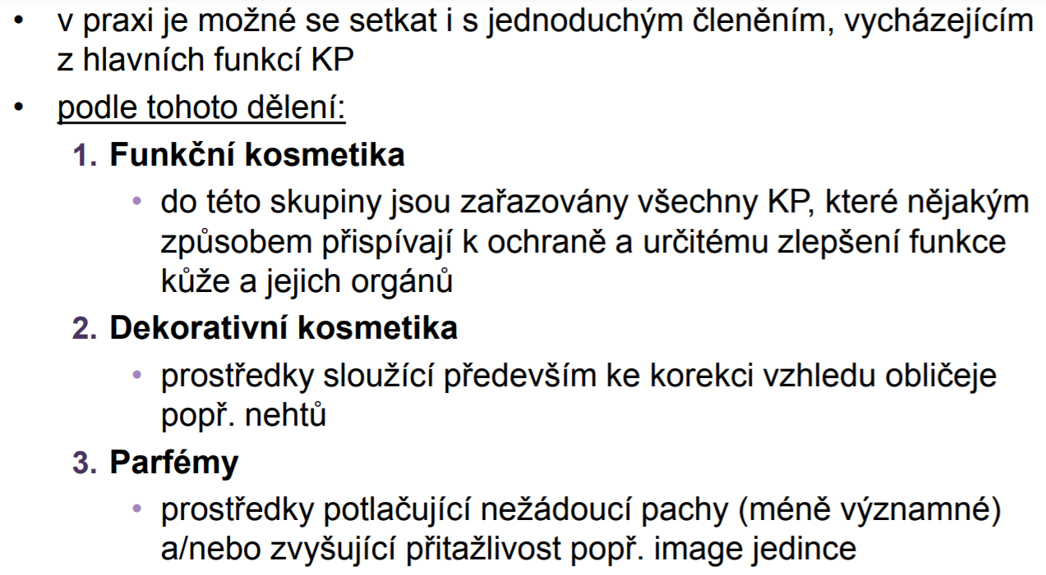
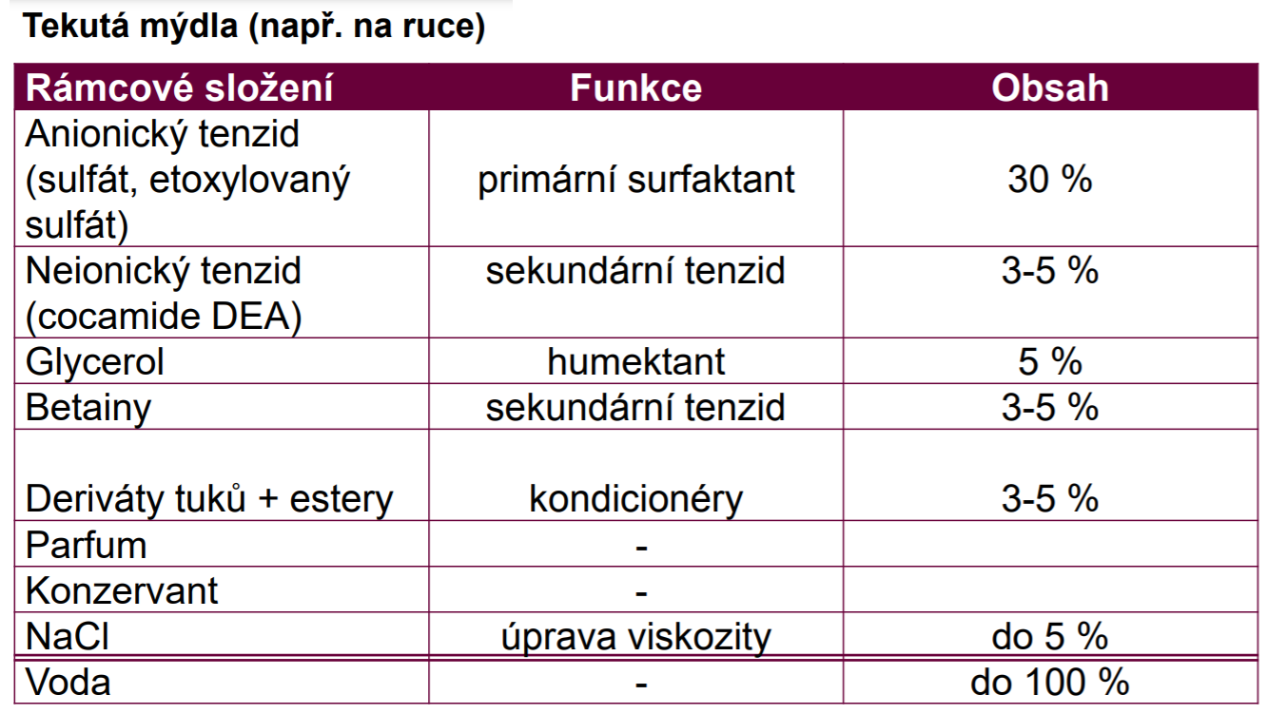
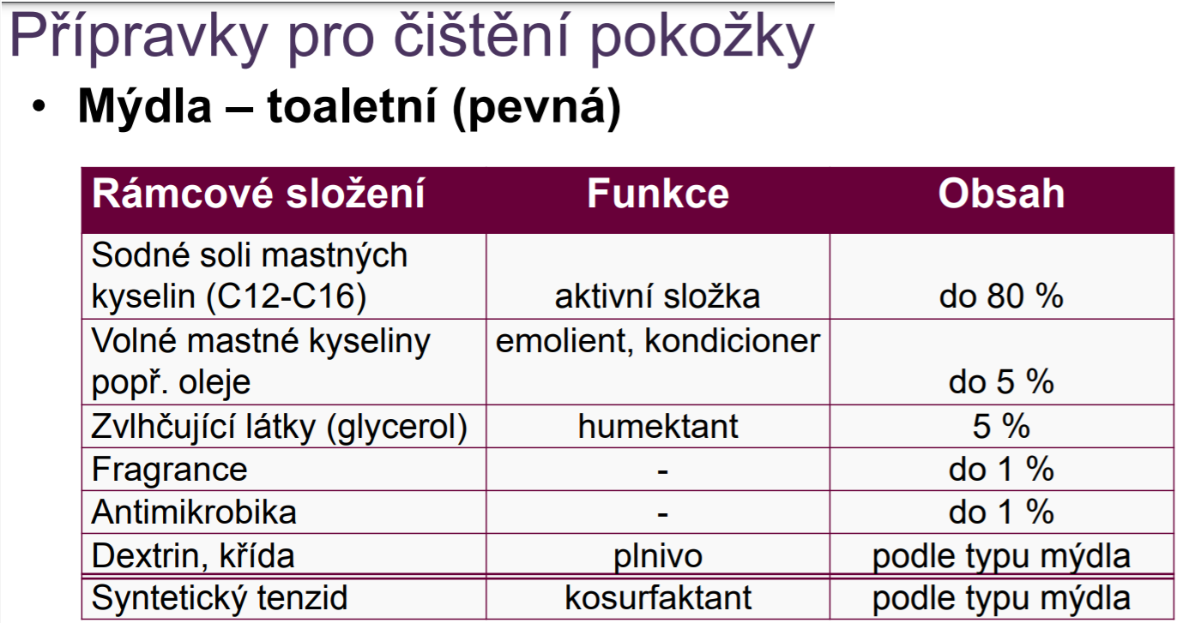
Klasifikace kosmetických přípravků KP

Slide 10
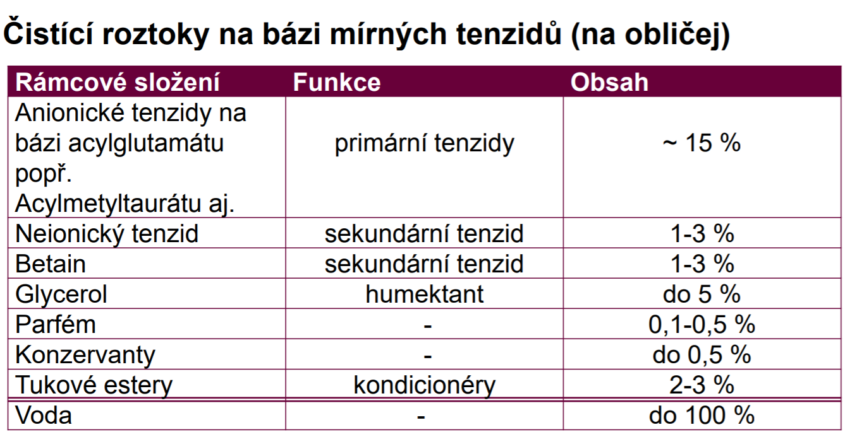
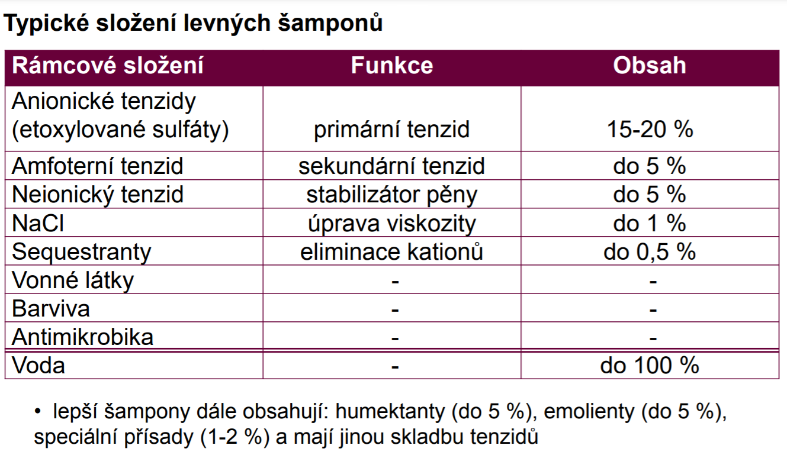
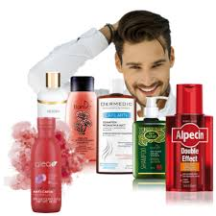
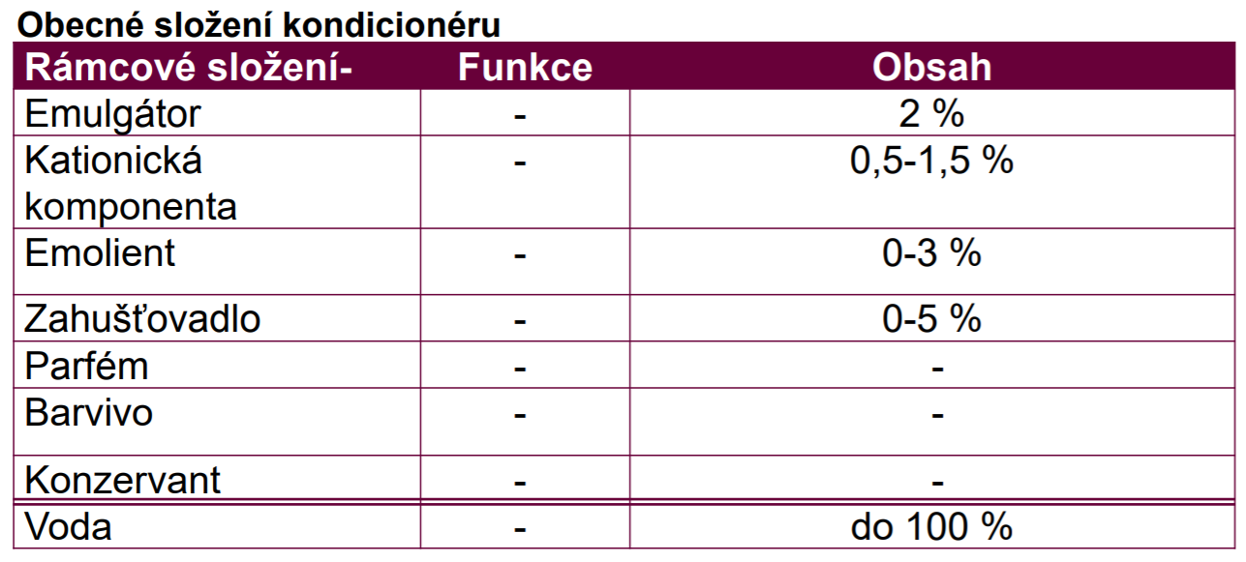

Slide 11
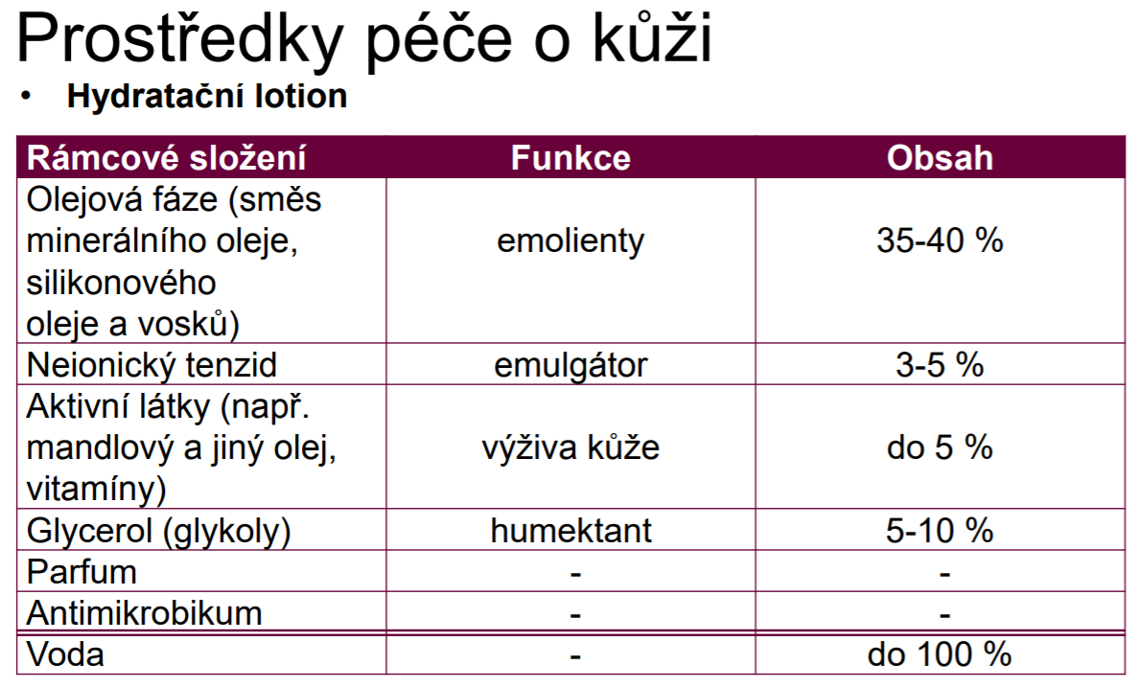
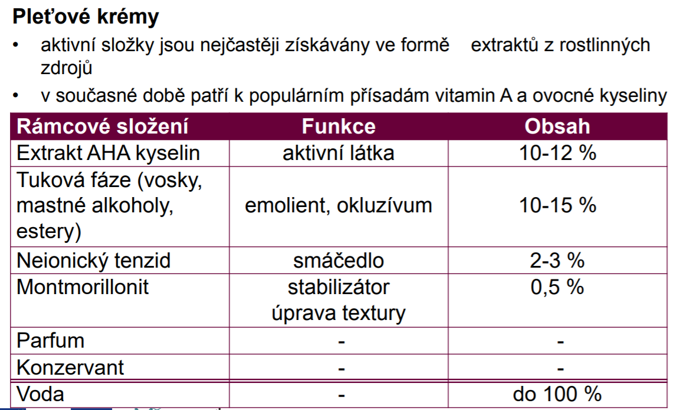
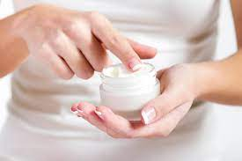

Slide 12
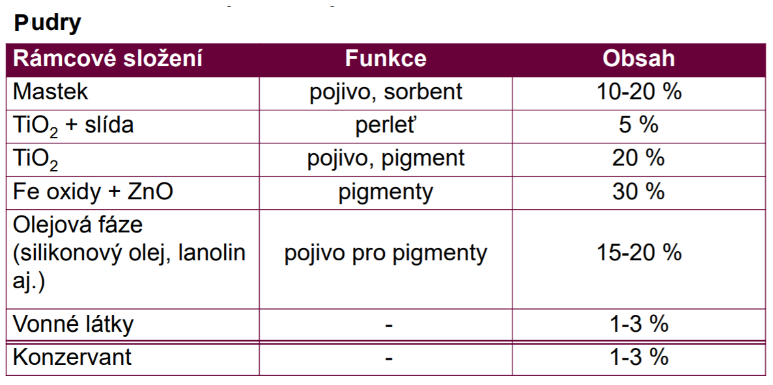
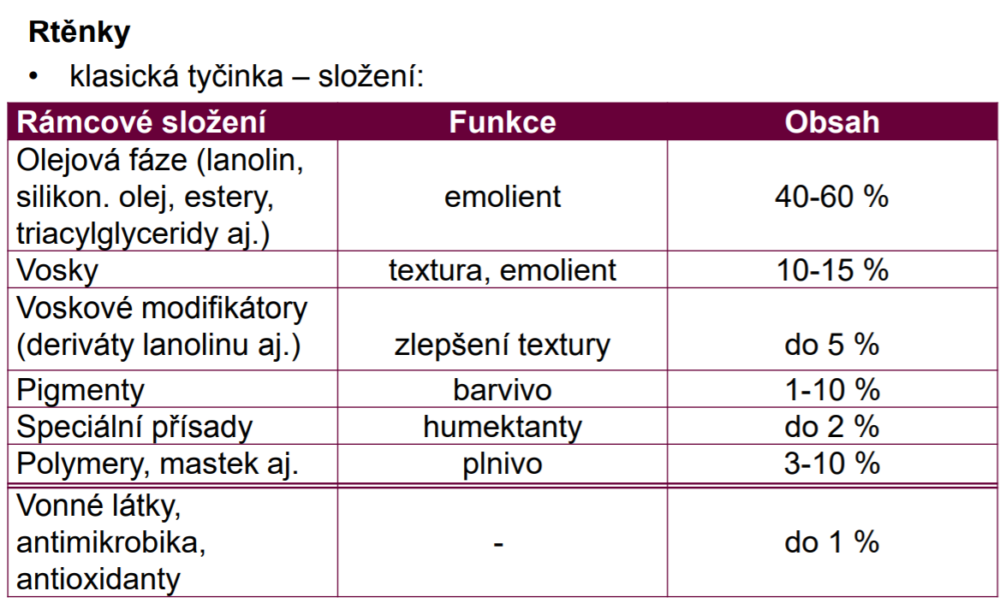
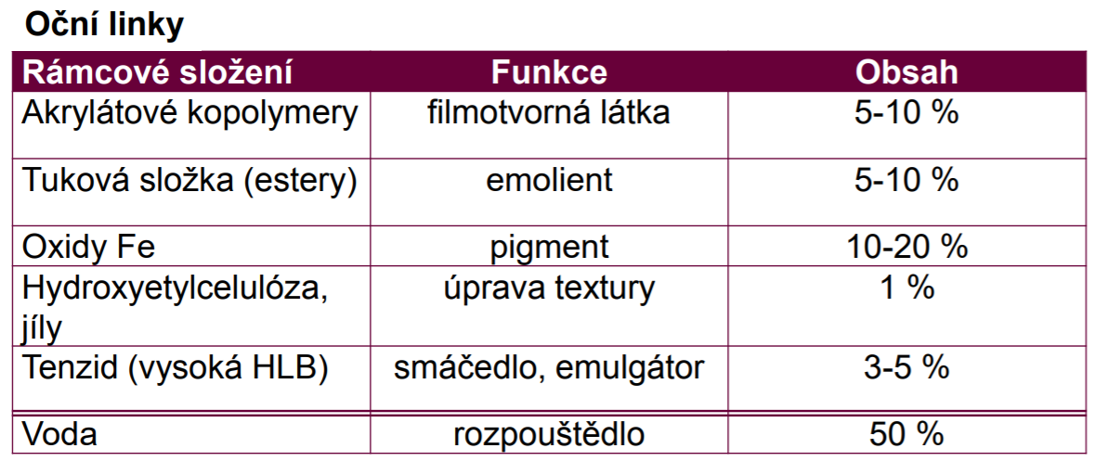

Slide 13
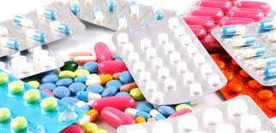
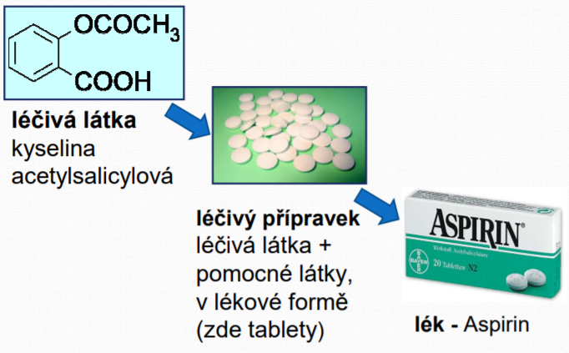
Léčiva
Léčivo je léčivá látka, směs léčivých látek nebo léčivý přípravek. Léčivo je určeno k příznivému ovlivňování zdraví lidí nebo zvířat – k profylaxi, za diagnostickým účelem, k léčení / zmírnění choroby, k ovlivnění fyziologických funkcí.

Slide 14
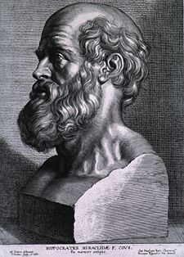
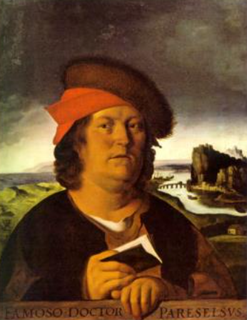
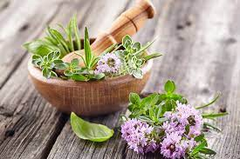
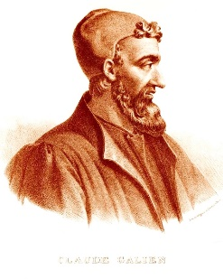
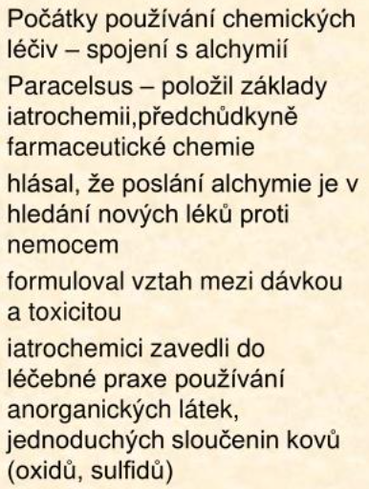
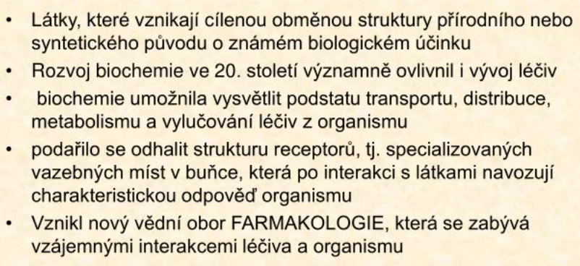
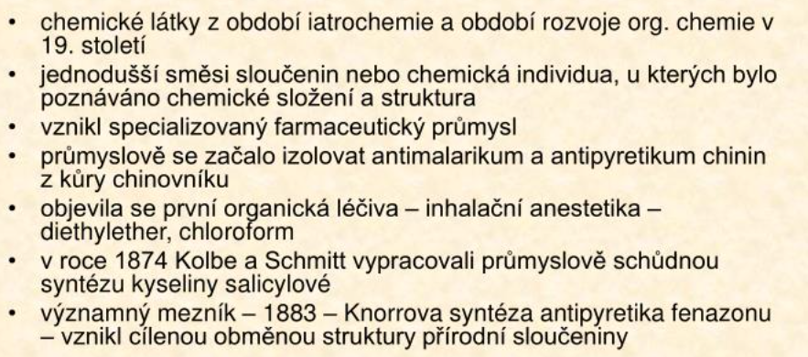
Historický vývoj léčiv
Hippokrates byl nejslavnější lékař starověku, považovaný za zakladatele lékařské vědy. Etické principy lékařského povolání (Hippokratova přísaha).
Galén byl jeden z nejznámějších starověkých lékařů, filosofem pozdní antiky a originálním logikem. Pitvy na zvířatech. Galenika = přírodní léčiva

Slide 15
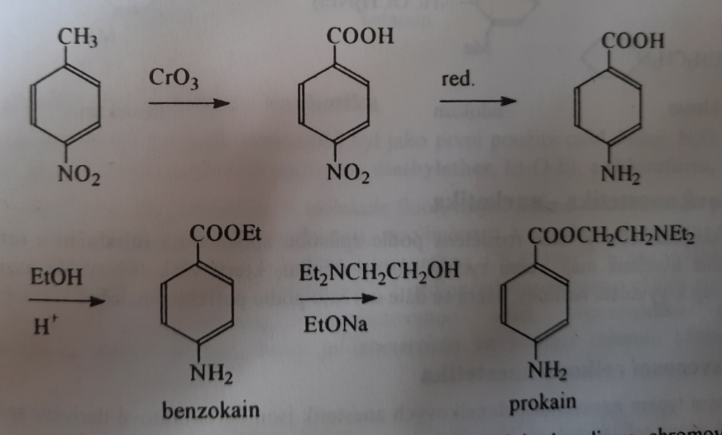
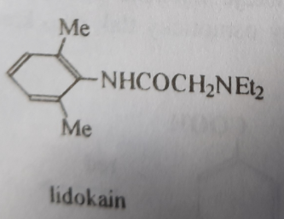
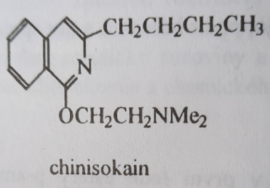
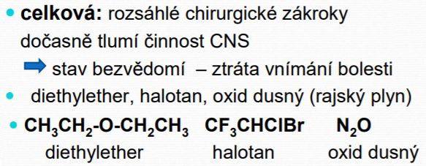
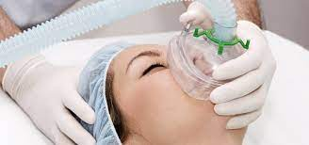
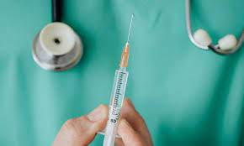

Slide 16
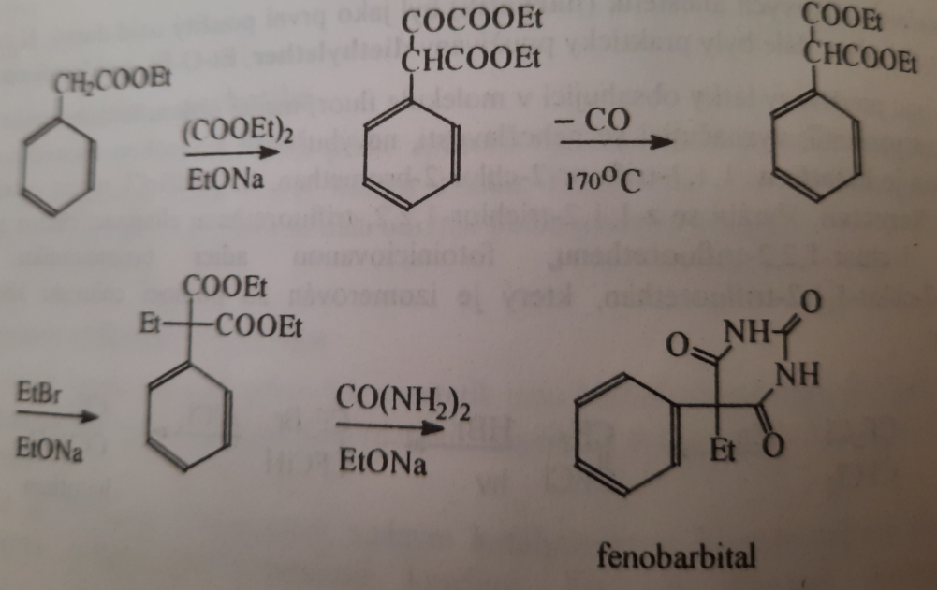
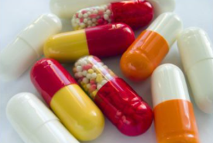
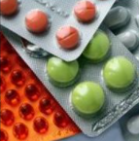
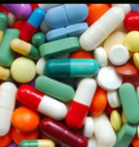

Slide 19
Analeptika = povzbuzují základní životní funkce organismu
Spasmolytika = uvolňují křeče hladkého svalstva (papaverin, atropin)
Antiepileptika = látky tlumící projevy epilepsie
Antiparkinsonika
Psychotimulancia = látky snižující únavu a zrychluje myšlenkové pochody (kofein, amfetamin)
Antidepresiva = látky potlačující stavy deprese, úzkosti
Neuroleptika = látky působící při schizofrenii a mánii
Látky působící na kardiovaskulární systém = kardiotonika (digitoxin), antiarytmika (lidokain), antikoagulační látky
Antidiabetika = léčba cukrovky
Diuretika = látky zvyšující vylučování moči
Antihistaminika = látky zmírňující projevy alergických reakcí
Antiseptika = látky zabraňující otravě
Antibiotika = ničí patogenní mikroorganismy (sacharidové, laktonové / laktamové, chinonové, peptidové, N-heterocykly, O-heterocykly, alicyklické/ alifatické/ aromatické, ostatní)
Antivirotika
….

Slide 20
Doprava léku k místu účinku
Když se lék dostane do zažívacího traktu, vstřebává se podle své povahy v žaludku a nebo ve střevě. Stěnou trávicího traktu se dostane do krve a krví pak do jater. Játra detoxikují část látky, zbytek se pak dostává dále do těla. Protože je látka rovnoměrně rozváděna po celém těle, musí jí být dostatečné množství, aby měla účinnou koncentraci. Po účinku je játry zase vyloučen z těla v podobě odpadních látek. Pokud je vpravena injekčně, obejdou se játra a žaludek, tím pádem dávka látky může být nižší.
Ve chvíli kdy se zbytek léku dostane do místa účinku, začne se vázat na receptory a tam začne ovlivňovat funkci tohoto místa v těle (např. penicilin se naváže na bakteriální stěnu a začne ji destruovat). Po navázání se na receptor dojde k ovlivnění funkce buňky (zesílení stažlivosti srdečního svalu, zpomalení srdečního rytmu, stop tvorby produkce enzymů). Po určité době receptor opustí a změna funkce se postupně „vypíná“.

